Slide 1


Slide 2

Descripción General
Características Funcionales
Descripción Módulos

Slide 3
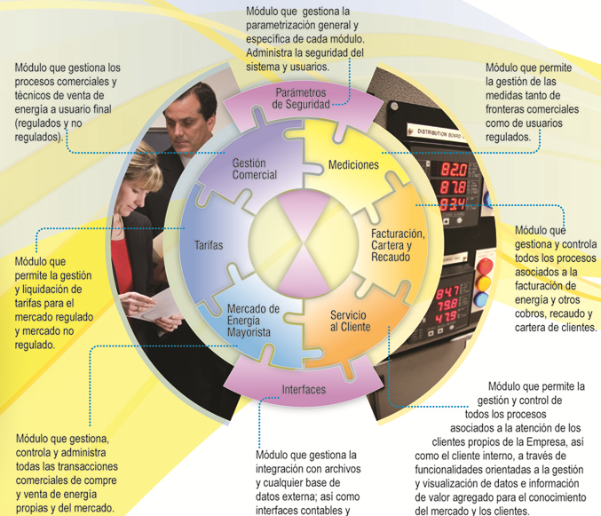

Sistema integrado de información orientado a la operación y gestión de los procesos críticos en empresas del sector energético.
Descripción General
Sistema que cubre las necesidades para los diferentes negocios de energía eléctrica (Generación, Distribución y Comercialización)
Mithra como sistema y como proyecto es el resultado de años de experiencia y conocimiento de especialistas en el negocio de energía eléctrica y en desarrollo de nuevas tecnologías.

Slide 4
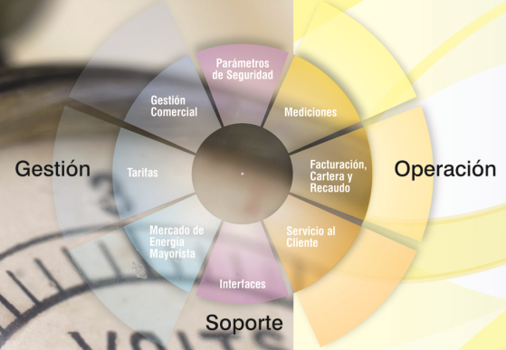
Desde el punto de vista operación cada uno de los módulos de manera integral cubre todos los procesos propios de información: Administración base de clientes, Calculo de tarifas para cualquier mercado de comercialización, Control de tele medida y lecturas, Facturación, cartera y recaudo usuario final, control de compras y ventas de contratos, Gestión del mercado Mem, Control de PQR’s, Interfaces con otros sistemas.
Características Funcionales
Funcionalmente Mithra tiene dos orientaciones :
La Operación
La Gestión
Desde el punto de vista gestión genera valor agregado para el análisis de cada negocio basado en escenarios a partir de procesos claramente definidos convirtiendo datos en información.
Es un sistema constantemente actualizado a las ultimas resoluciones CREG y cambios de Ley.
Herramienta desarrollada 100% bajo tecnología Oracle con interface grafica.
Es un sistema que integra módulos dentro de su funcionamiento bien sea a través de procesos automáticos o de actualización de variables.
Genera procesos de validación de la consistencia de datos e integridad de los mismos en cada uno de los módulos.

Slide 5

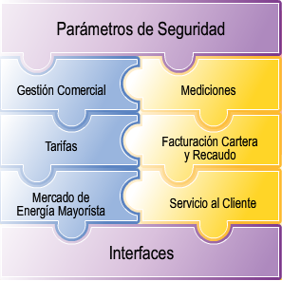
Mithra es un sistema integrado compuesto por 8
módulos funcionales
Un modulo de operación es aquel que cumple con operaciones de procesamiento de información como procesos de resultado:
* Mediciones. * Facturación.
* Cartera. * Recaudo.
* Atención al cliente.
Los anteriores procesos reciben datos de entrada y mediante operaciones generan datos de salida. Son los procesos mas estándares y de menores cambios desde el punto de vista regulatorio.
Características Funcionales
Un modulo de gestión es aquel que además de cumplir con operaciones propias de cada parte del negocio genera información de valor agregado que permite generar conocimiento y óptimos estándares en oportunidad y calidad de información.
* Gestión Comercial. * Gestión de Tarifas
* Mercado de Energía Mayorista
Los anteriores procesos como resultado generan la información necesaria y suficiente que permite tener un conocimiento de los resultado de cada negocio
Un modulo de soporte es aquel que apoya la operación de los demás módulos del sistema estructurando los procesos de entrada y salida de datos.
* Parámetros y Seguridad * Interfaces
Los anteriores procesos especifican la estructura de funcionamiento de los demás módulos permitiendo la consistencia de información e integración de datos.

Slide 6

Alcance General
Funcionalidad general
Parámetros : Para cada uno de los 7 módulos existen parámetros de funcionamiento que son actualizables según la necesidades que garantizan la operación de los mismos. A través de este modulo el sistema se adapta fácilmente a los cambios regulatorios que se den en negocio.
Seguridad: Es la funcionalidad que permite crear la estructura de acceso de los usuarios al sistema y los niveles de auditoria de cada uno de los procesos.

Slide 7

Este módulo gestiona todo el proceso compra y venta de energía en contratos incluyendo transacciones en bolsa.
Las funcionalidades generales son:
Módulo de Mercado de
Energía Mayorista
Gestión de contratos: Permite la parametrización, asignación, liquidación y facturación de contratos de ventas de energía bajos las modalidades comerciales que establezca el negocio.
Transacciones en bolsa: Permite la liquidación de ingresos y egresos de las transacciones comerciales en bolsa según la estructuración de conceptos vigentes para el modelo de bolsa.
Gestión de recaudo: permite generar todos los procesos de recaudo de contratos y bolsa producto de la operación comercial del negocio. Este proceso involucra todos los posibles escenarios que se pueden dar en el proceso de recaudo.
Información archivos públicos y privados Xm: Permite la parametrización, cargue y visualización de información publicada por Xm en los diferentes archivos. Dicha información en necesaria y suficiente para la ejecución de varios procesos dentro del sistema.

Slide 8
Interface con otros sistemas: Permite la integración con el sistema financiero. Los registros y transacciones de los procesos de facturación (contratos, bolsa) y recaudo (contratos, bolsa), así como los ajustes (notas crédito, notas debito) son interpretados a través de un traductor contable por el sistema MITHRA para luego actualizar lo que se conoce como tabla frontera de la interface.
Facturación de contratos de venta de energía y pre facturas de contratos de compra de energía.
Generación de informes para pago de impuestos (Rete fuente, Rete ICA, entre otros).
Gestión proceso de cartera para cada contrato.
Balance comercial de compras y ventas de energía en contratos , faltantes y excedente en bolsa.
Auditoria de despacho de contratos y demandas (fronteras importación y fronteras exportación).
Normalización información archivos SIC (Tgrl, Trsd, Tserv, Afac, Adem, Aenc, Trsm, Grip, etc..)
Validación de bolsa.: Permite identificar oportunamente eventuales diferencias para proceder con el trámite de reclamación en los plazos previstos por la reglamentación ante XM
Módulo de Mercado de
Energía Mayorista

Slide 9
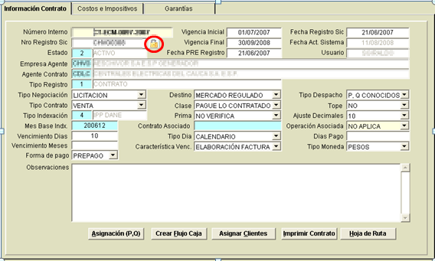
Módulo de Mercado de Energía Mayorista
Parametrización de Contratos

Slide 10
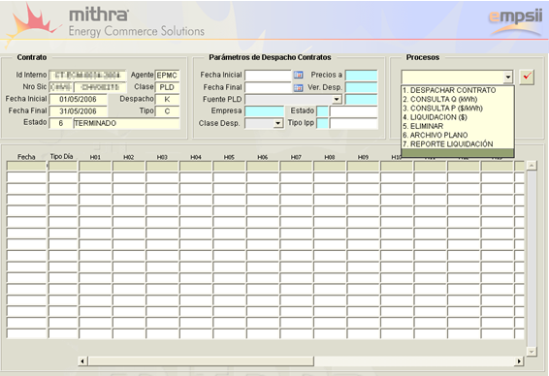
Módulo de Mercado de Energía Mayorista
Despacho de Contratos

Slide 11
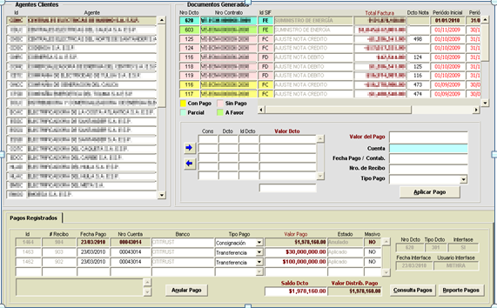
Módulo de Mercado de Energía Mayorista
Registro de pagos de Contratos

Slide 12
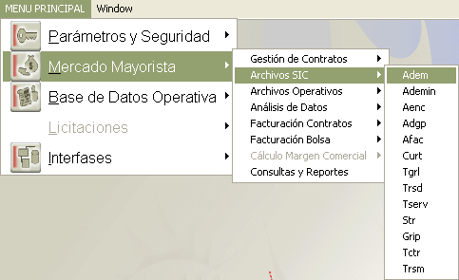
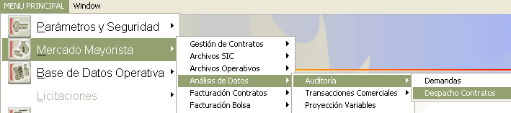
Módulo de Mercado de Energía Mayorista
Otras funcionalidades

Slide 13
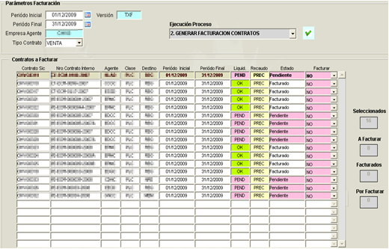
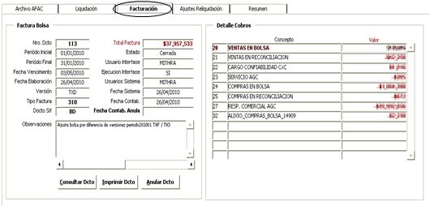
Módulo de Mercado de Energía Mayorista
Facturación de contratos y bolsa

Slide 14
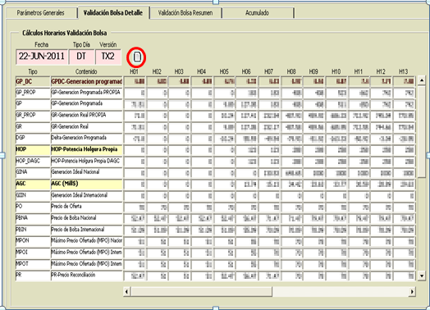
Módulo de Mercado de Energía Mayorista
Visualización de Funcionalidad Validación Bolsa Detalle

Slide 15
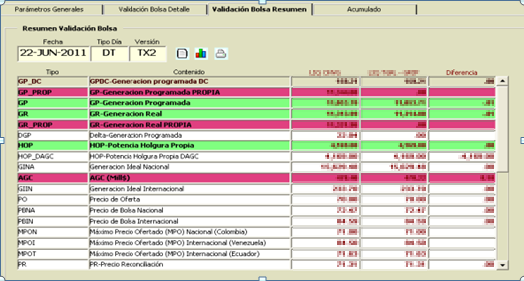
Módulo de Mercado de Energía Mayorista
Visualización de Funcionalidad Validación Bolsa Resumen

Slide 16
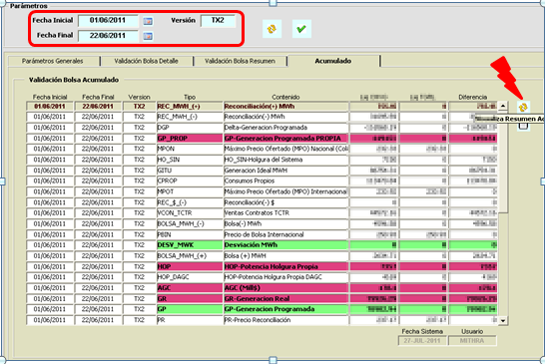
Módulo de Mercado de Energía Mayorista
Visualización de Funcionalidad Validación Bolsa Acumulado

Slide 17

Este módulo permite integrar Mithra con sistemas externos bien sea a través de archivos o bases de datos.
Las funcionalidades generales son:
Modulo de Interfaces
Parametrización de interfaces de entrada (Importación) o salida (Exportación) de datos
Interface con cualquier tipo de archivos y bajo diferentes estructuras.
Interface con cualquier base de datos legada
Visualización de datos y tablas del sistema.
Compilador de procedimientos de normalización de interfaces.
Validación integrabilidad de datos que se suben al sistema

Slide 18

FIN DE PRESENTACION
GRACIAS POR SU ATENCION
Calle 64 N # 5BN-146 Oficina 415A
Cali - Colombia
www.empsii.com

